Slide 1


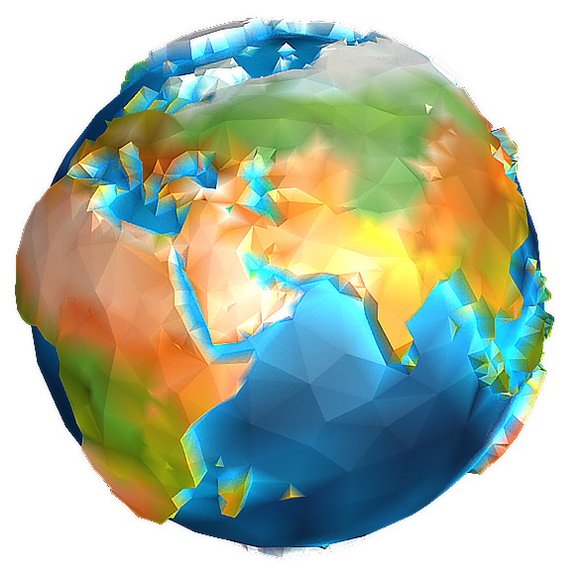
الدرس الحادي عشر صفحة (58)
الصف الثاني الابتدائي
المواد الاجتماعية
الكُرة الأرضِيًّة

Slide 2

أهداف الدرس
1- التمييز بين الصورة والمجسم
2- المقارنة بين الماء واليابسة

Slide 3

مفهوم المُجَسَّـم
المُجَسَّم شَكْلٌ مُصَغرٌ عن الشّكلِ الحَقيقيّ.

Slide 4
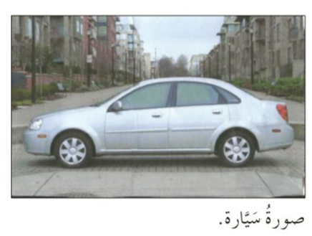
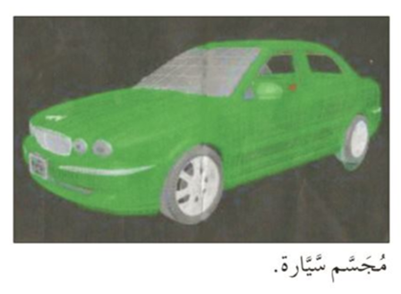

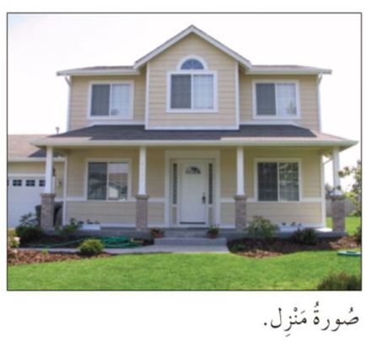

Slide 5
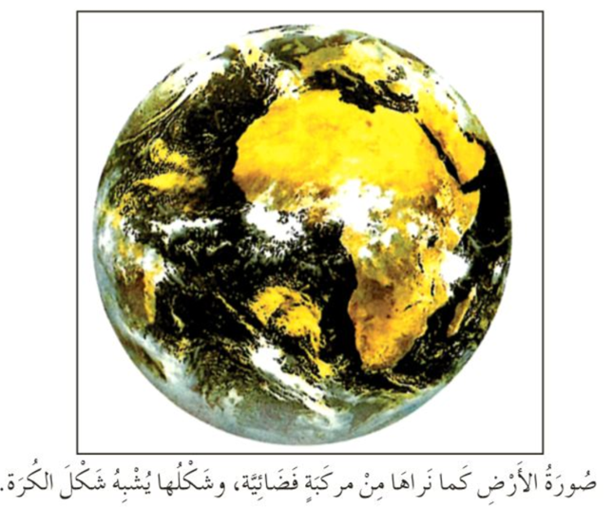
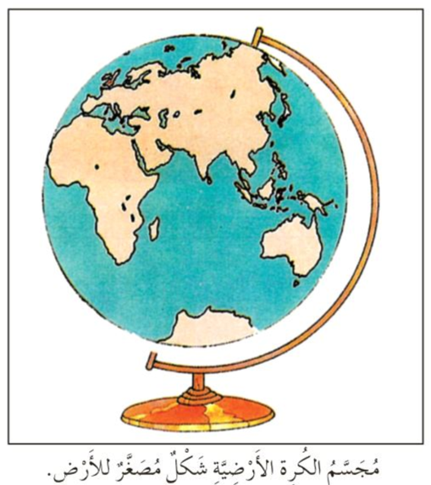

Slide 6
نشاط رقم (1)
اضْغَط عَلَى الاخْتِيارِ الصَّحيح
صُورةُ مَنْزِل
مُجَسَّمُ مَنْزِل

Slide 7
الانتقال إلى النشاط الثاني
أَحْسَنْت .. إِجابَةٌ صَحيحَة

Slide 8
رجوع
حاوِل مَرَّةٌ أُخْرَى

Slide 9
نشاط رقم (2)
اضْغَط عَلَى الاخْتِيارِ الصَّحيح
صُورةُ سَيَّارة
مُجَسَّمُ سَيَّارة

Slide 10
الانتقال إلى النشاط الثاني
أَحْسَنْت .. إِجابَةٌ صَحيحَة

Slide 11
رجوع
حاوِل مَرَّةٌ أُخْرَى

Slide 12
اخْتَرمَفْهوم المُجَسَّم
شَكْلٌ مُكبر عن الشّكلِ الحَقيقيّ.
شَكْلٌ مُصَغرٌ عن الشّكلِ الحَقيقيّ.

Slide 13
الانتقال إلى النشاط الثاني
أَحْسَنْت .. إِجابَةٌ صَحيحَة

Slide 14
رجوع
حاوِل مَرَّةٌ أُخْرَى

Slide 15
الكُرة الأرضِيًّة
الْماء
الْيابِسَة

Slide 16
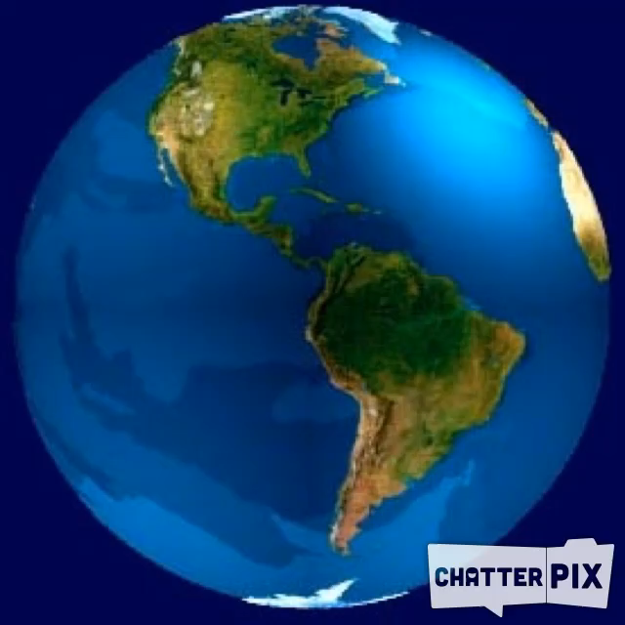
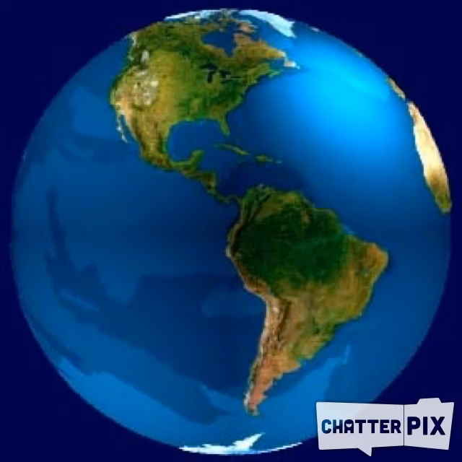
الماء
اليابسة

Slide 17
الماء
اليابسة

Slide 18
شكراً جزيلاً لكم
انتهى الدرس

